Slide 1
Формирование финансовой
грамотности обучающихся в урочной и внеурочной деятельности
Учитель истории
МБОУ «Губернаторский лицей №101 Зиновьева Т.В.
2023 г

Slide 2

Функциональная грамотность . Финансовая грамотность
«Нажить много денег – храбрость; сохранить их – мудрость, а умело расходовать – искусство».
Бертольд Авербах

Slide 3
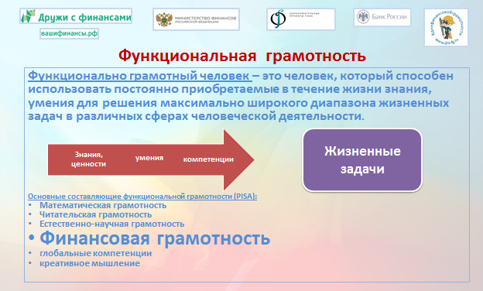

Slide 4

– это способность человека управлять своими доходами и расходами, принимать правильные решения по распределению денежных средств (жить по средствам) и грамотно их приумножать.

Slide 5
Стратегия повышения финансовой
грамотности в Российской Федерации на 2017 - 2023 гг. утверждена
Распоряжением Правительства РФ от 25 сентября 2017 г. № 2039-р
«Человек, умеющий принимать эффективные решения в отношении личных финансов, способен
также успешно решать более сложные задачи развития России.»

Slide 6
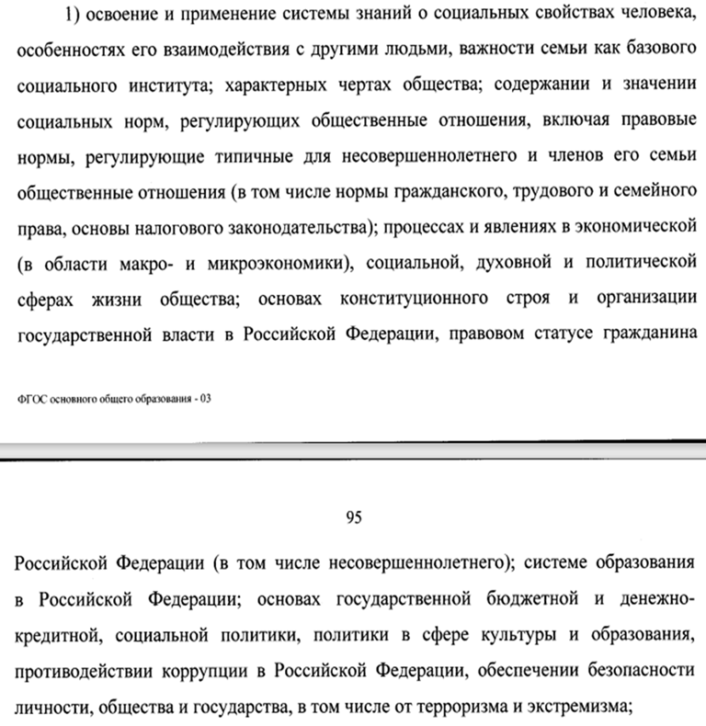
Финансовая грамотность в ФГОС
Выдержки из ФГОС ООО
45. Требования к освоению предметных результатов…
45.6. Предметные результаты по предметной области «Общественно-научные предметы» должны обеспечивать:
45.6.1. По учебному предмету «История»: …
45.6.2. По учебному предмету «Обществознание»:
1) – 16)

Slide 7
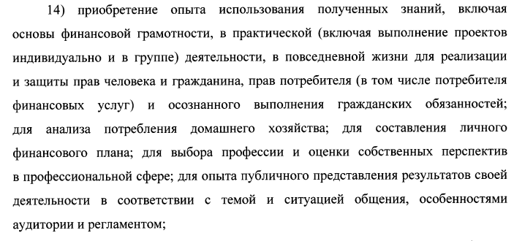
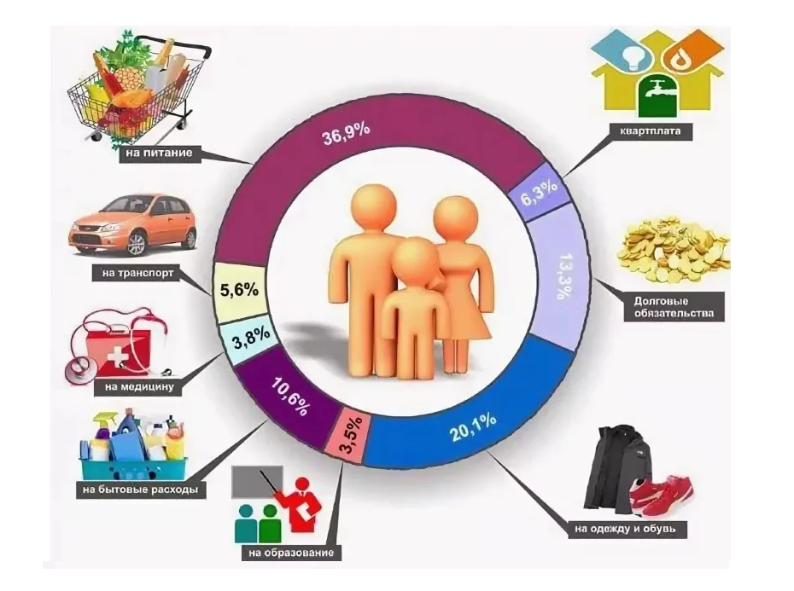
Финансовая грамотность в ФГОС
Продолжение
….
П.14

Slide 8
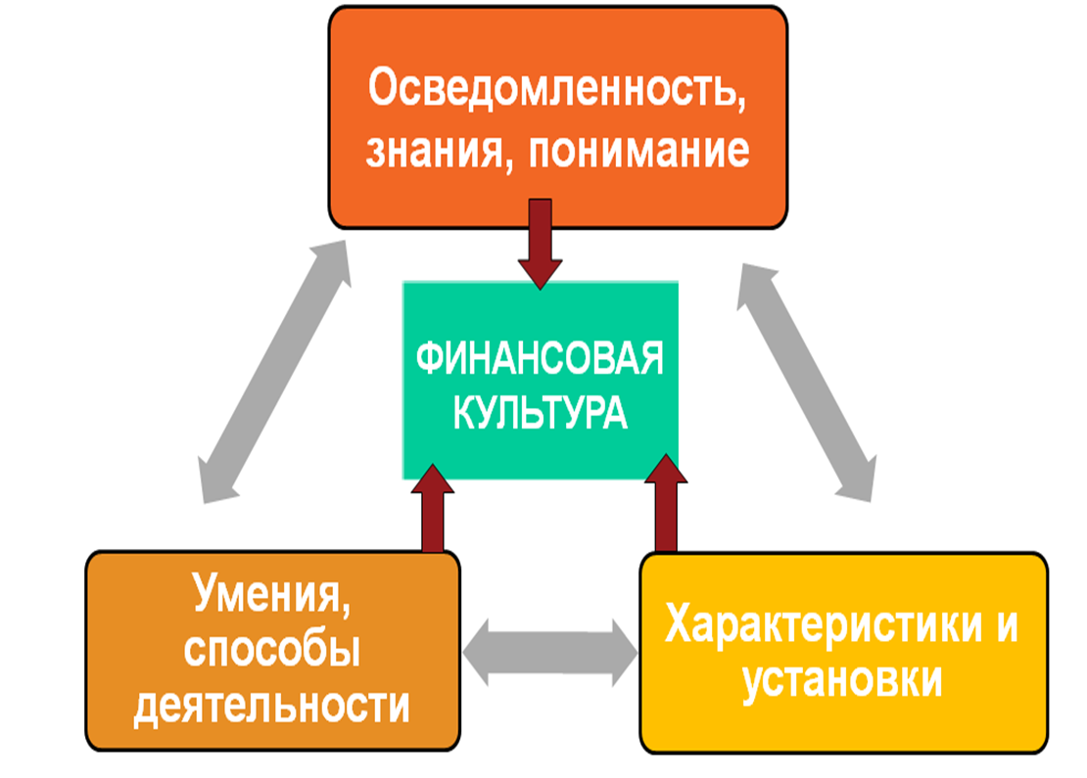
Что значит формировать и развивать
финансовую культуру

Slide 9

Что влияет на содержание образования
ПОТРЕБНОСТЬ В ФИНАНСОВОЙ СОЦИАЛИЗАЦИИ
Делает вклад в свой человеческий капитал
Пользуется правами потребителя финансовых услуг, исполняет обязанности
Может помогать родителям платить налоги, оформлять страховки, развираться с кредитами
Может зарабатывать, создавать своё дело
Одалживает и занимает деньги
Распоряжается карманными деньгами и копит на что-то участвует в управлении семейным бюджетом
Делает покупки онлайн, осуществляет платежи
Делает покупки в офлайн-магазине

Slide 10
Чем задано содержание образования
финансовой грамотности
Рамкой компетенций | УМК по финансовой грамотности
Глобальными и страновыми изменениями | Потребностью в финансовой социализации у детей

Slide 11
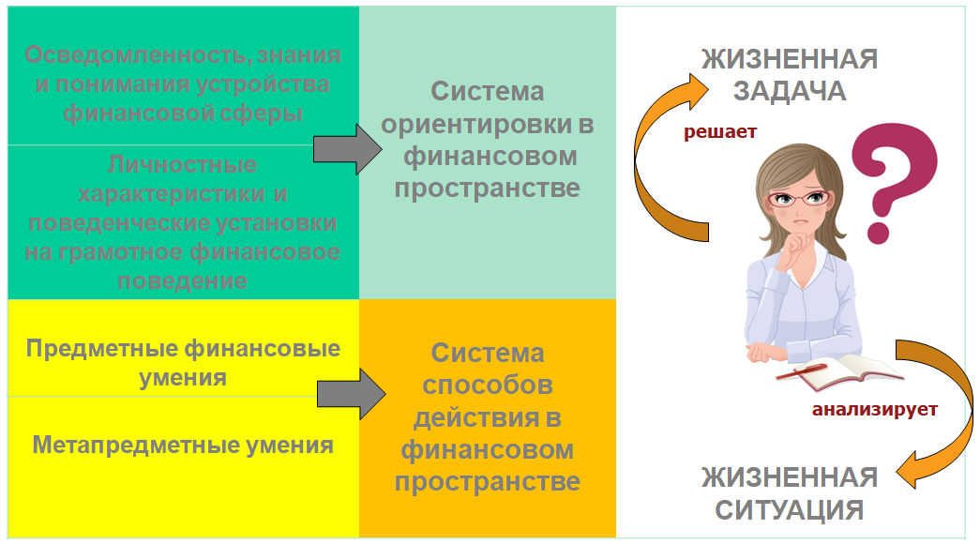
Структура содержания образования

Slide 12
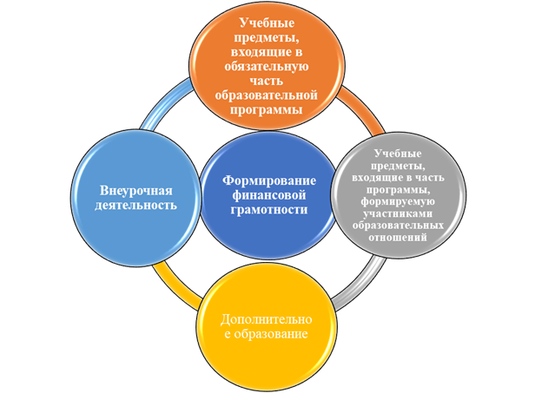
Структура содержания образования

Slide 13


Изучение финансовой грамотности в рамках обязательных предметов
ИСТОРИЯ
(https://fingram-history.oc3.ru) разработаны универсальные модули
ИНФОРМАТИКА + ЦОР
(http://finformatika.ru)
ОБЩЕСТВОЗНАНИЕ
ЭКОНОМИКА подготовлены и напечатаны демоверсии:
ПРАВО модули по финансовой грамотности,
ОБЖ корпорация «Российский учебник»
ГЕОГРАФИЯ
МАТЕМАТИКА
(ИНДИВИДУАЛЬНЫЙ ПРОЕКТ - создано и апробировано УМК

Slide 14
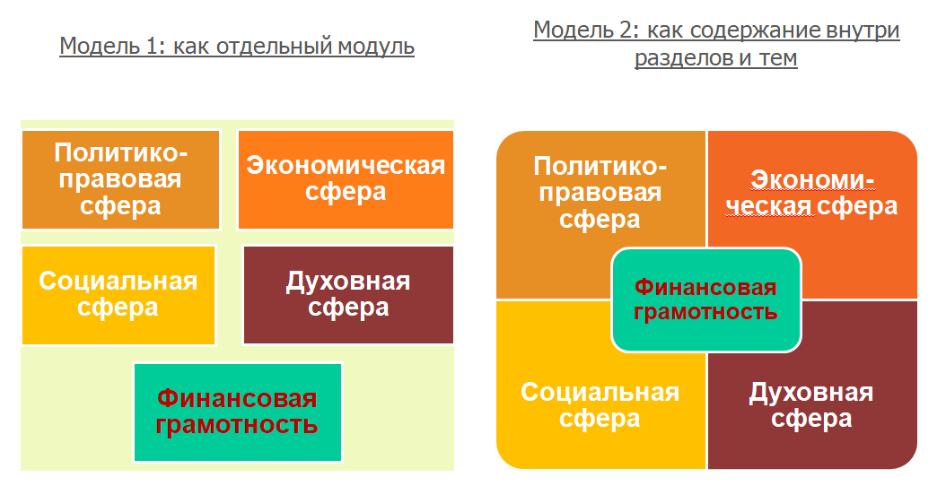
Как встраивается финансовая грамотность
в обществознание

Slide 15
Содержание образования курсов финансовой
и их воспитательный потенциал
Понятия и знания | Личностные характеристики и установки | Предметные умения | Компетенции
Доходы и расходы |  | Защита прав потребителей
Кредитование |  | Страхование
Личные сбережения |  | Инвестирование
Финансовое планирование и бюджет
Финансовые риски и финансовая безопасность
Общие знания экономики и финансовой арифметики

Slide 16
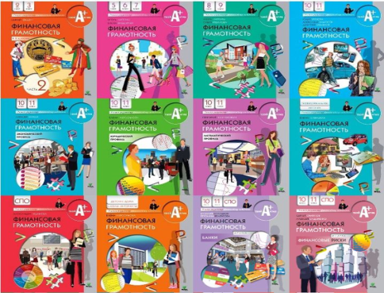
Учебные пособия.
УМК по Финансовой грамотности
Структура учебно-методического комплекта:
Материалы для обучающихся (учебное пособие)
Учебная программа
Методические рекомендации для учителя
Просветительские материалы для родителей
КИМ (рабочие тетради)
Бумажные и электронные версии | Дополнительные УМК
2-3 классы 4 классы 5-7 классы 8-9 классы (программа на 34 ч.) 10-11 классы (базовый пр.) 10-11 классы (соц.экон. пр.) СПО Детские дома | 8-9 классы (программа 68 ч.) 10-11 классы (юрид. + мат. профили) Модуль «Собственный бизнес» Модуль «Финансовая риски» Модуль «Страхование» Модуль «Банки» Модуль «Фондовый рынок» Модуль «Пенсионное обеспечение»

Slide 17
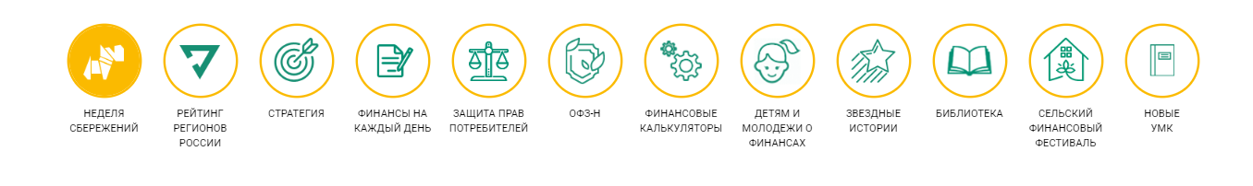
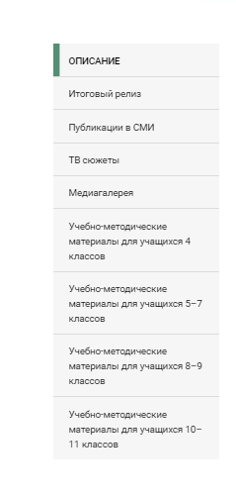
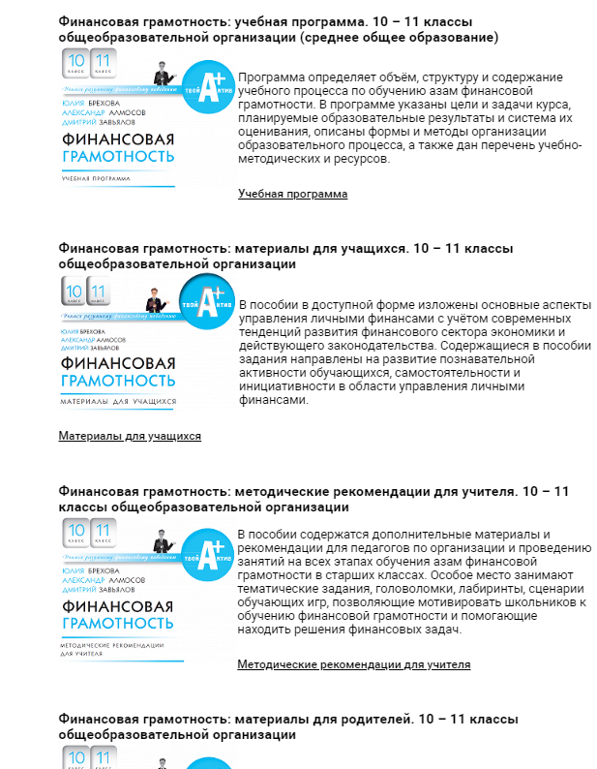
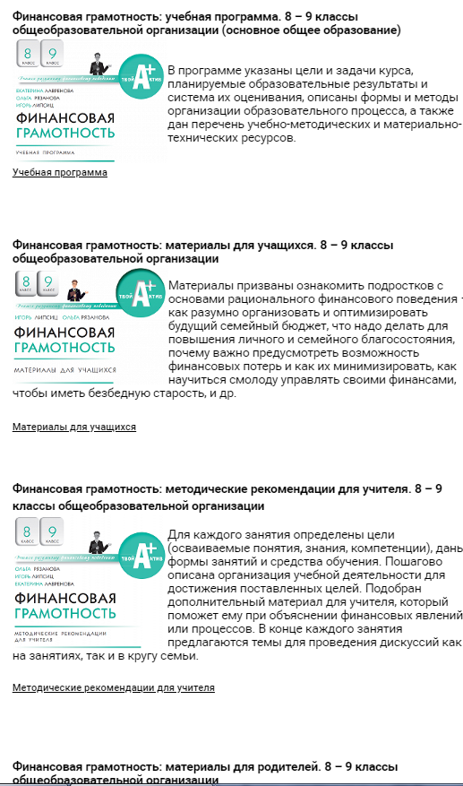
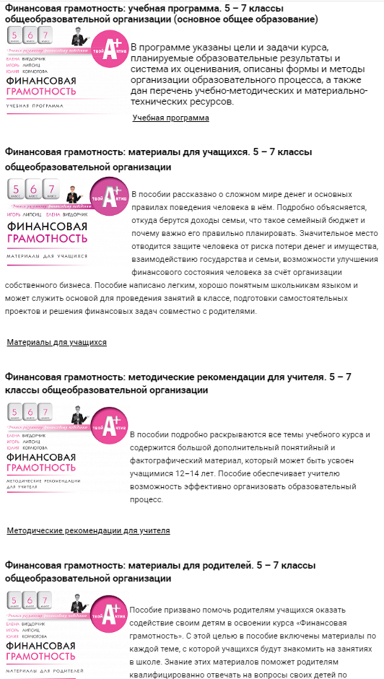

УМК по финансовой грамотности в электронном виде портал «вашифинансы.рф»

Slide 18
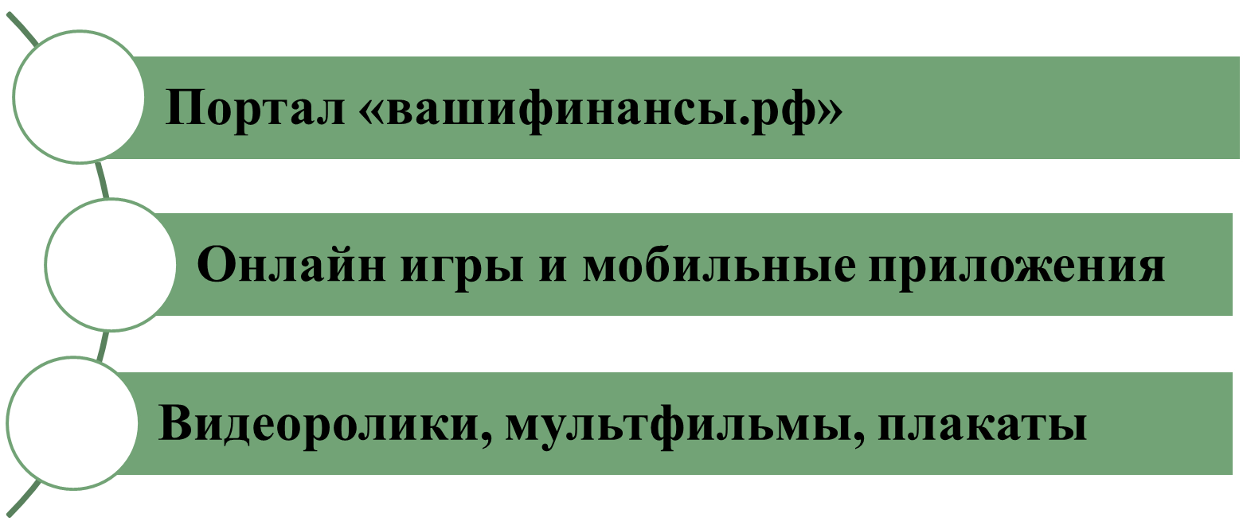



Информационное и ресурсное обеспечение

Slide 19
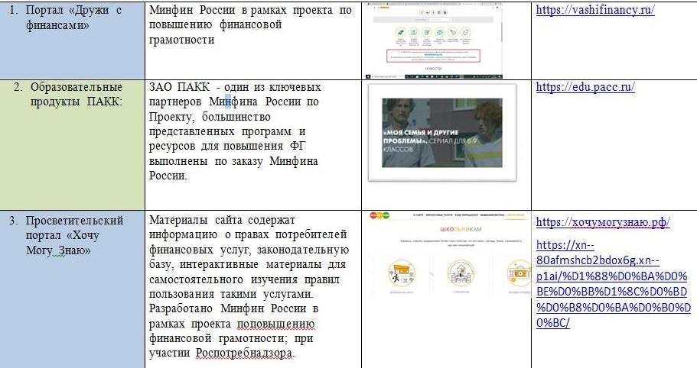
Ссылки на сайты, где представлены образовательные и просветительские продукты по финансовой грамотности

Slide 20
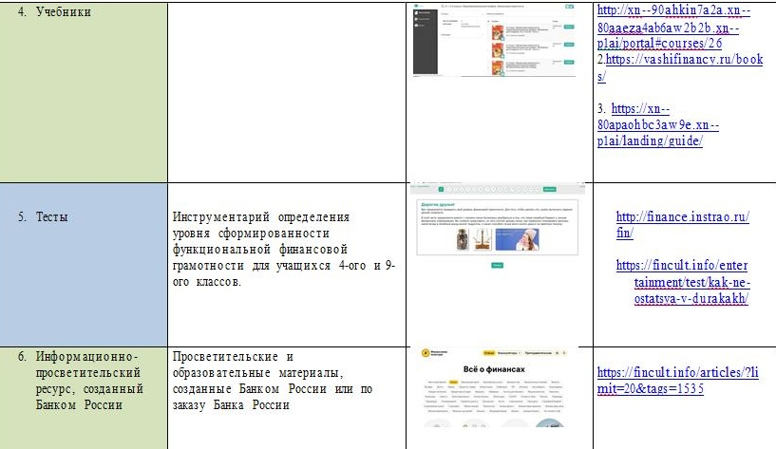
Образовательные и просветительские
продукты по финансовой грамотности
1.

Slide 21
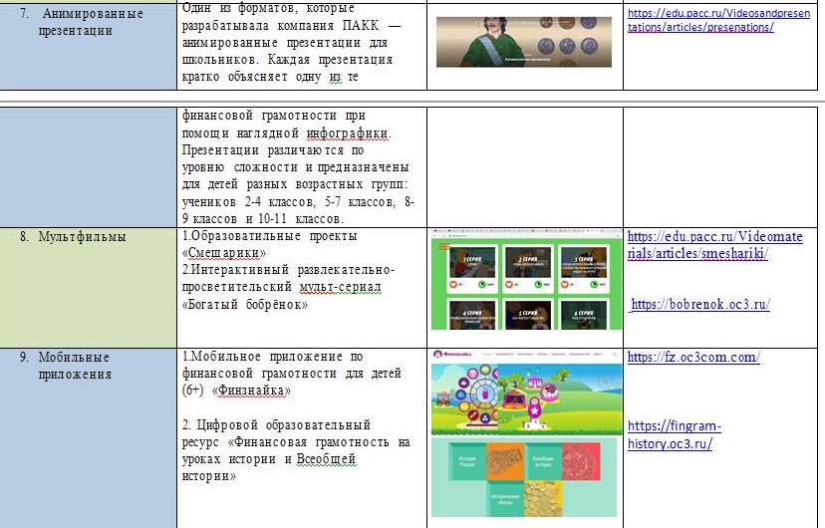
Образовательные и просветительские
продукты по финансовой грамотности

Slide 22
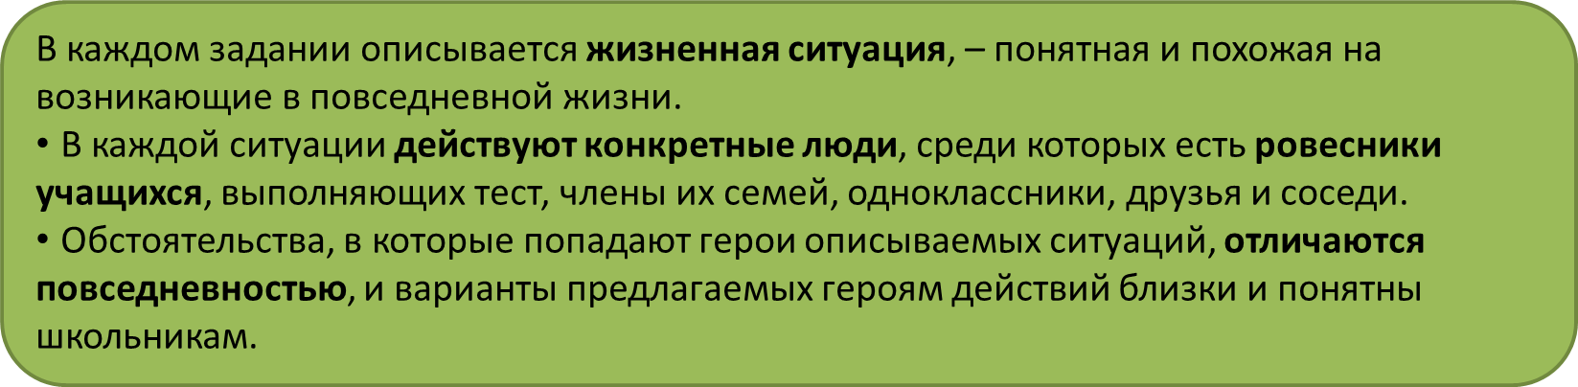
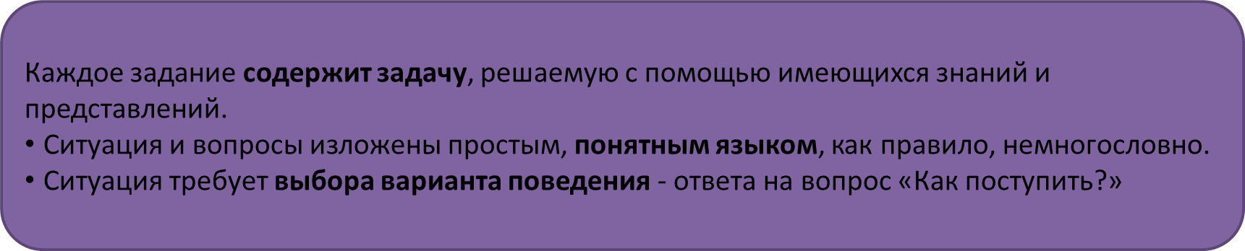
Особенности заданий
Какие должны быть задания?

Slide 23
Примеры заданий
В свободное от учёбы время Михаил подрабатывает как гид-переводчик с английским языком. Он узнал, что одна из фирм предлагает 50% надбавку, если гид-переводчик работает на двух языках. Михаил неплохо знает французский язык и рассматривает целесообразность обучения на гида-переводчика с французским языком. Стоимость обучения в течение 6 месяцев составит 32 000 рублей.
Какое из суждений является наиболее важным с финансовой точки зрения для принятия решения?
1 Необходимо сразу заплатить большую сумму денег за обучение.
2 Новая квалификация позволит ему впоследствии получать бо́льшую заработную плату.
3 Надбавку за работу на двух языках предлагает только одна из фирм, офис которой - на другом конце города
4 Это только подработка, а время на подработку ограничено, и значит всё равно, на каком языке работать.
Ответ: 2 1 балл – дан верный

Slide 24
Примеры заданий
В субботу, после завтрака, папа обратился к Марусе и Пере. «Вы уже стали взрослыми, поэтому пора учиться правильно вести хозяйство. Давайте начнем с разговора о семейном бюджете», - и он положил лист, на котором были записаны доходы и расходы семьи на ближайший месяц.
«Найдите в списке доходы нашей семьи и подсчитайте их сумму», - сказал папа.
Список доходов и расходов
40 000 рублей – зарплата папы и мамы
7 000 рублей – оплата квартиры, воды, света и газа
15 000 рублей – продукты питания
12 000 рублей – пенсия бабушки
5 000 рублей – расходы на бытовые нужды
1 000 рублей – лекарства
4 000 рублей – бензин и проездные билеты
Какова сумма доходов семьи Воронцовых на следующий месяц?
Запиши свой ответ. Ответ: ___________ рублей
Ответ: 52000

Slide 25
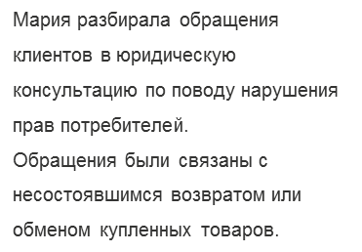
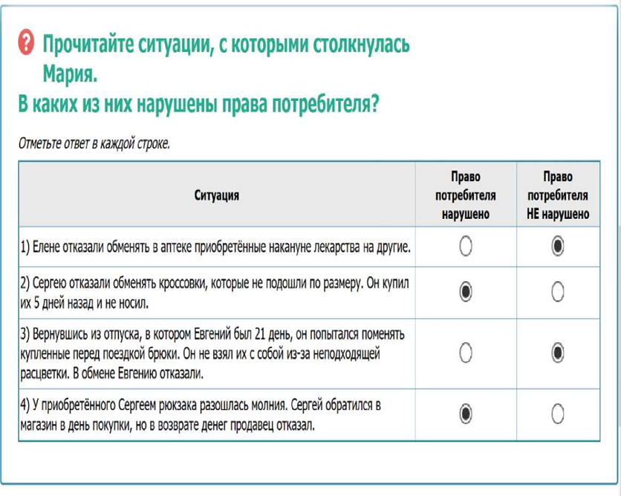
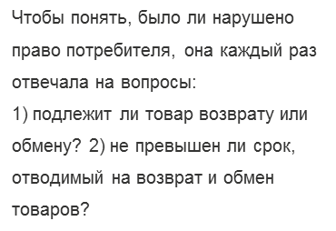

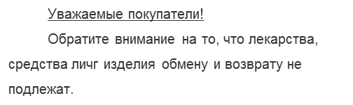
Примеры заданий

Slide 26
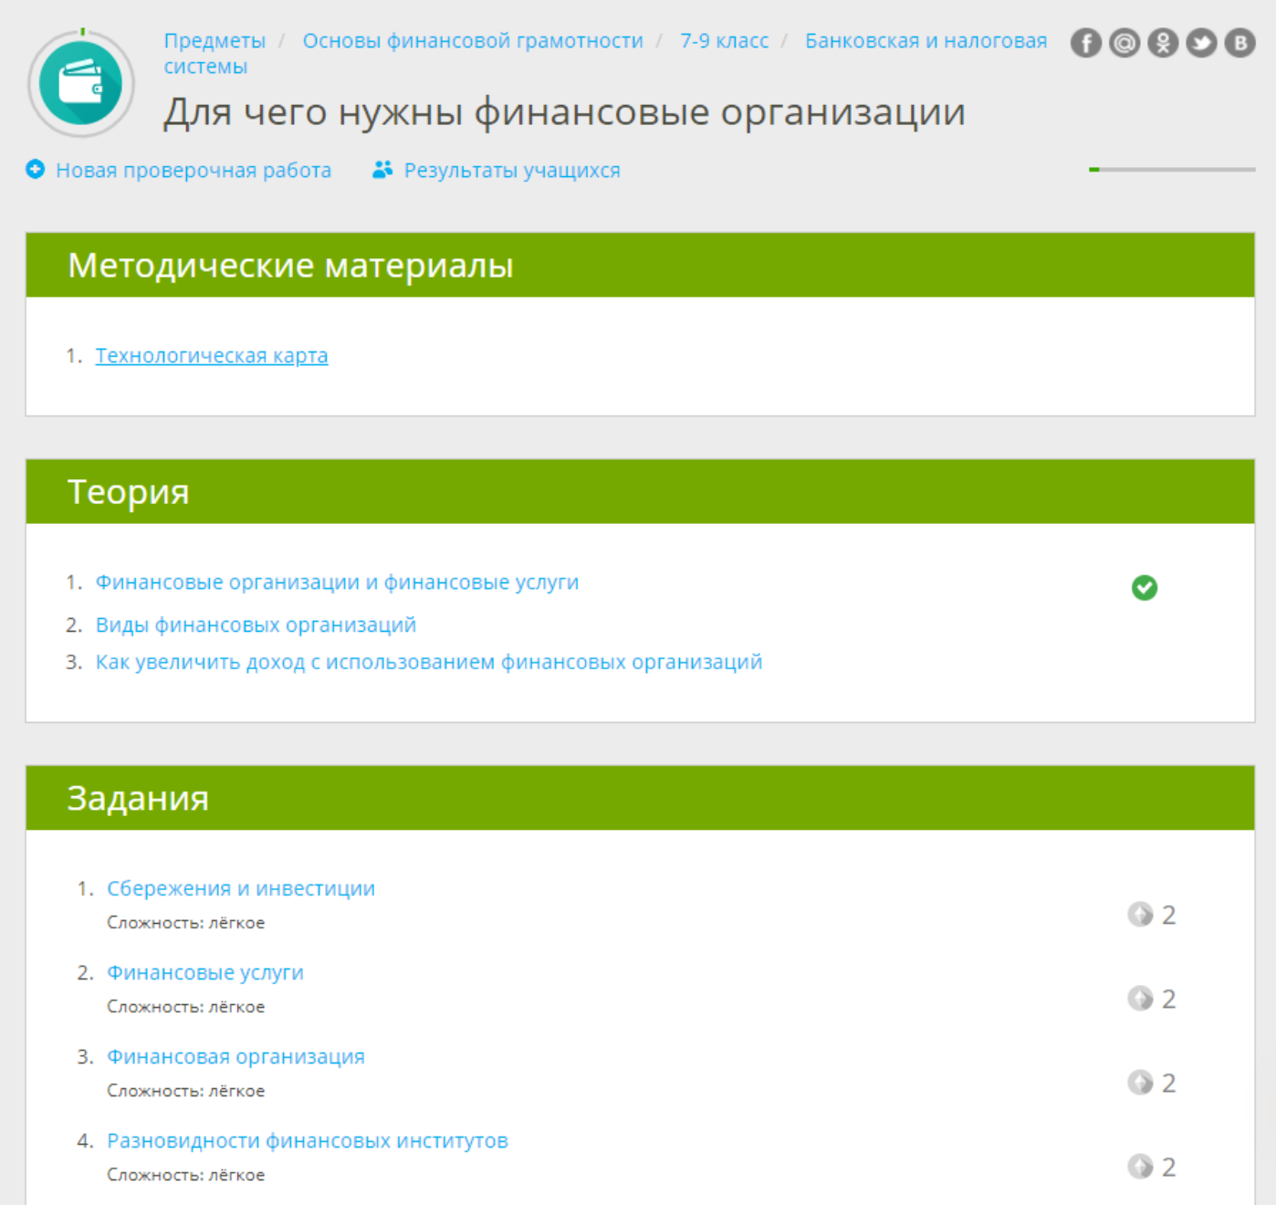
Ресурсы Я класса

Slide 27
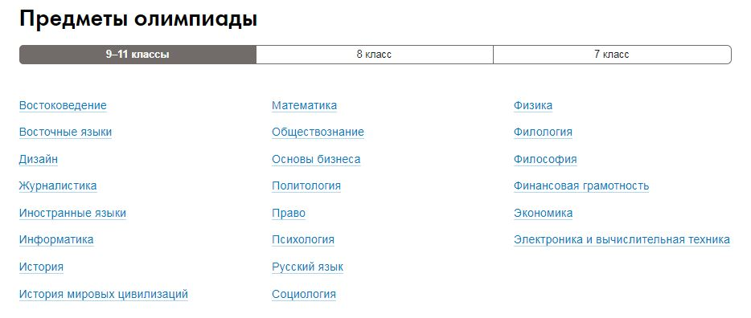
Олимпиады по финансовой грамотности
ОНЛАЙН ОЛИМПИАДА (для учащихся 5-11 классов):
Старт: 20.11.2021, участвовало 7500 чел., охват: все регионы РФ,
Победители и призеры – 209 школьников (https://olimpiada.oc3.ru/rewarding)
ОЛИМПИАДА НИУ «ВЫСШАЯ ШКОЛА ЭКОНОМИКИ»
- «ВЫСШАЯ ПРОБА» для учащихся 7-11 классов (https://olymp.hse.ru/mmo/finance).

Slide 28
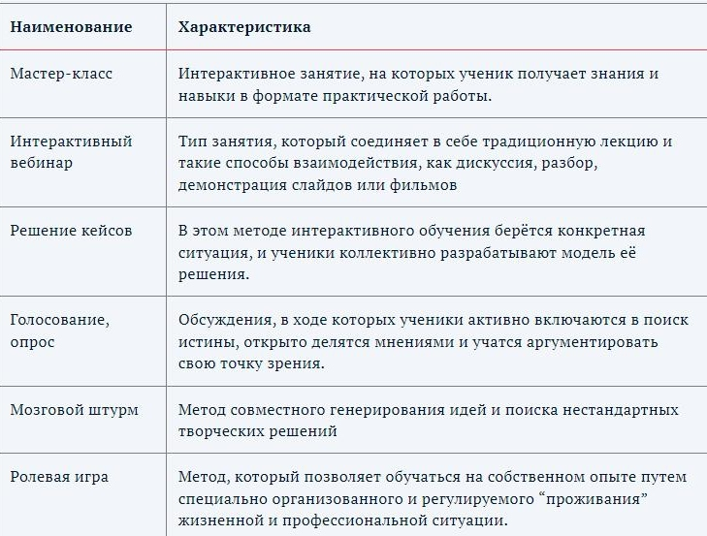
Активные методы обучения

Slide 29
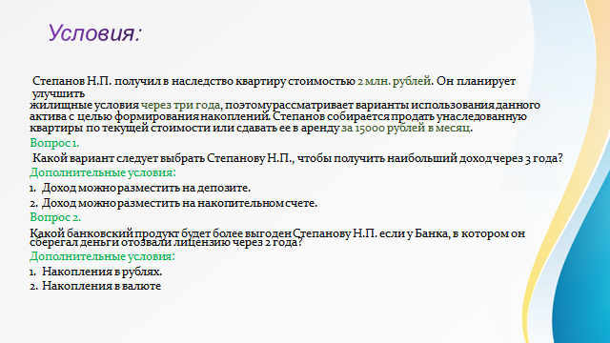
Финансовые бои
Примеры заданий и решений

Slide 30
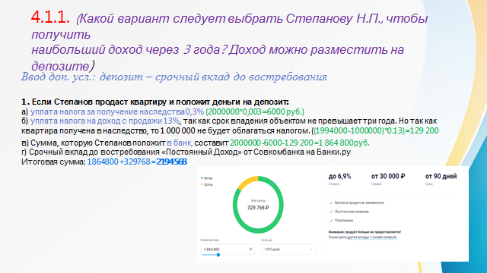
Финансовые бои. Пример задания и решения

Slide 31
Пример заданий коммуникативных боёв
Тема 1. Личные (семейные) финансы.
Финансовое планирование и бюджет
1. Для семьи финансово выгоднее иметь собственный автомобиль, чем пользоваться общественным транспортом и такси
2. Отслеживание информации о скидках на товары и услуги помогает сформировать профицитный бюджет
3. Для долгосрочного финансового благополучия лучше получать «белую» зарплату.
4. При планировании семейного бюджета необходимо учитывать все возможные доходы, в том числе кредитные средства.

Slide 32
Преимущества при изучении курса
1.Получение учащимися практико-ориентированных знаний, умений, навыков.
2.Формирование основ финансового мышления.
3.Формирование рационального потребительского поведения.
4.Вовлечение родителей через выполнение практических работ в изучение основ финансовой грамотности.
5.Понимание различия между экономистом и финансистом.

Slide 33
Финансовая грамотность — это то, что отличает
богатого человека от бедного.
Статистика утверждает, если у финансово
грамотного человека нет денег —
они у него скоро появятся.
И наоборот, если у финансово неграмотного
человека есть деньги — он вскоре
обязательно их лишится!
Удачи и финансового
благополучия!

